Slide 1



ỦY BAN NHÂN DÂN QUẬN LONG BIÊN
TRƯỜNG MẦM NON GIA QUẤT
Phát triển ngôn ngữ
Đề tài: Thơ “Gíup mẹ”
Giáo viên: Trịnh Thị Hồng Nhung

Slide 2

1. Ổn định tổ chức:
Cô và trẻ cùng hát: “Cô và mẹ”.

Slide 3
2. Phương pháp, hình thức tổ chức:
* Cô đọc thơ cho trẻ nghe:
- Cô giới thiệu tên thơ tên tác giả.
- Cô đọc lần 1: Không tranh . Hỏi tên thơ, tên tác giả?

Slide 4

- Cô đọc lần 2: Dùng Pownpoint minh họa và đàm thoại theo nội dung thơ: Bài thơ nói về bạn nhỏ chủ nhật được nghỉ ở nhà, bạn nhỏ đã biết giúp đỡ bố, mẹ một số công việc: Nhặt rau, quét nhà, chơi với em,…

Slide 5

Bài thơ: Gíup mẹ

Slide 6
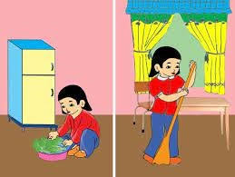
Hôm nay chủ nhật
Được nghỉ ở nhà
Em giúp mẹ cha
Nhặt rau quét dọn

Slide 7
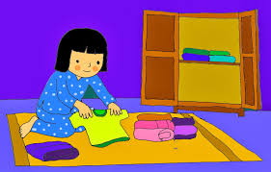
Aó quần xếp gọn

Slide 8
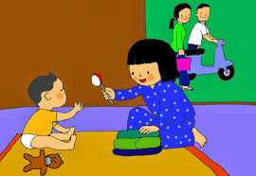
Dỗ bé cùng chơi
!

Slide 9
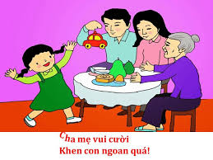
Cha mẹ vui cười
Khen con giỏi quá

Slide 10

Cô vừa đọc cho chúng mình nghe bài thơ gì?
Do ai sáng tác?
NỤ CƯỜI CỦA BÉ
TÔ THU HIỀN

Slide 11
Chủ nhật được nghỉ ở nhà, bạn nhỏ đã giúp bố mẹ làm gì?

Slide 12
Bố mẹ bạn nhỏ có thấy vui không?

Slide 13

Cô đọc thơ lần 3:
Khuyến khích trẻ đọc cùng cô.

Slide 14
* Dạy trẻ đọc thơ:
- Cô cho cả lớp đọc 2-3 lần. Mời tổ nhóm cá nhân trẻ đọc.
- Cô chú ý sửa sai cho trẻ, khuyến khích trẻ đọc thơ..
GD: Các con ngoan yêu mến, kính trọng mẹ, đi học không khóc nhè để mẹ yên tâm đi làm.
- Cô và trẻ cùng đọc lại bài thơ 1 lần. Hỏi lại tên bài thơ

Slide 15
3. Kết thúc:
- Cô nhận xét tiết học động viên khen ngợi trẻ.

Slide 16





CHÀO TẠM BIỆT !

